Slide 1
Выполнила студентка группы 202
Сыровацкая Юлия

Slide 2
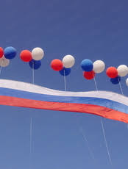
Указом Президента Российской Федерации Бориса Ельцина от 2 июня 1994 года день принятия Декларации о государственном суверенитете Российской Федерации – 12 июня был объявлен государственным праздником России. С 16 июня 1998 года он стал называться «День России».

Slide 3
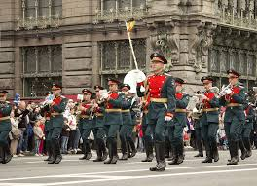
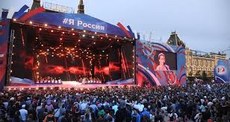
Обычно в этот день по всей России проходят массовые народный гуляния, спортивные мероприятия и концерты

Slide 4
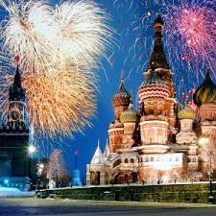
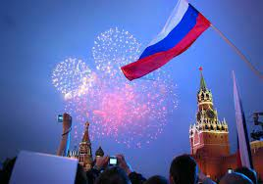
А завершает праздник большой и красочный салют

Slide 5
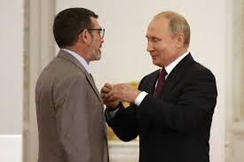
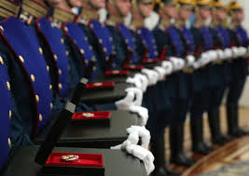
Кроме того, в День России Президент В.В.Путин вручает Государственные премии за выдающиеся достижения в сфере науки и технологий, литературы, искусства и гуманитарной деятельности.

Slide 6
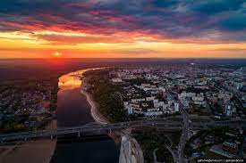
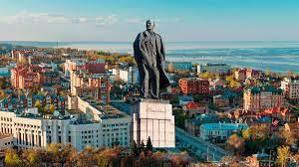
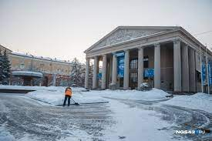
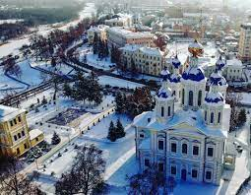
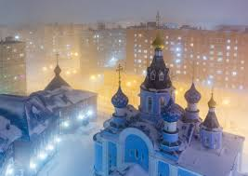
В некоторых российских городах 12 июня отмечается как день города: Великий Новгород, Ижевск, Кемерово, Красноярск, Ульяновск, Уфа, Тамбов и другие населенные пункты.

Slide 7
Этот день – отличный повод вспомнить многовековую историю России, трудный путь ее становления и развития, славные победы и достижения нашего народа, поблагодарить за подвиги наших отцов и дедов. Главное – осознать своё национальное единство и общую ответственность за будущее страны.

Slide 8
С праздником! ☺

